Slide 1
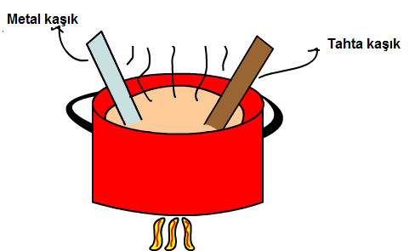
ÖZ ISI

Slide 2
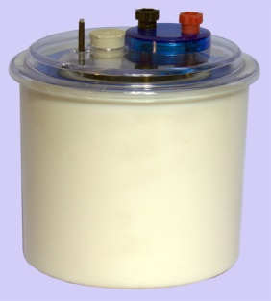
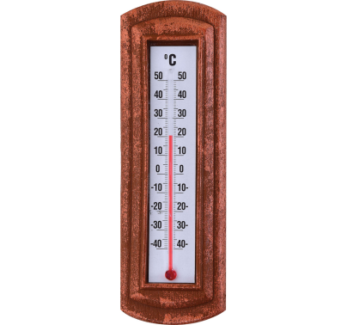
Günlük hayatta sıkça birbirinin yerine kullanılmalarına rağmen ısı ve sıcaklık kavramları birbirinden farklı kavramlardır. En belirgin fark ısı bir enerji türüdür. Sıcaklık ise ısı enerjisinin göstergelerinden birisidir. Isı ve sıcaklık arasındaki farklar şu şekildedir:
Termometre
Kalorimetre kabı

Slide 9
Sıcaklık, maddelerin taneciklerinin ortalama hareket enerjilerinin bir ölçüsüdür.

Slide 14
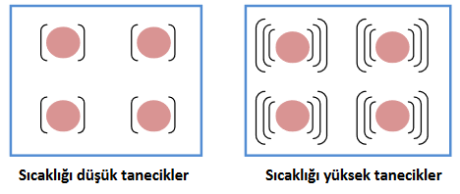
Maddeler atomlardan dolayısıyla taneciklerden meydana gelmişlerdir. İster katı ister sıvı ister gaz olsun tüm maddelerin tanecikleri hareket halindedir.
Madde taneciklerinin hareketi maddenin sıcaklığı ile doğru orantılıdır. Bu nedenle bir maddenin sıcaklığı arttığında maddenin taneciklerinin hareketi de o oranda artar.

Slide 15
Sıcaklıkları farklı iki maddeyi, ısıca yalıtılmış bir ortamda bir araya koyduğumuzda, sıcak maddeden soğuk maddeye doğru enerji aktarılır.
Sıcaklık farkından dolayı aktarılan bu enerjiye ısı enerjisi denir..

Slide 16
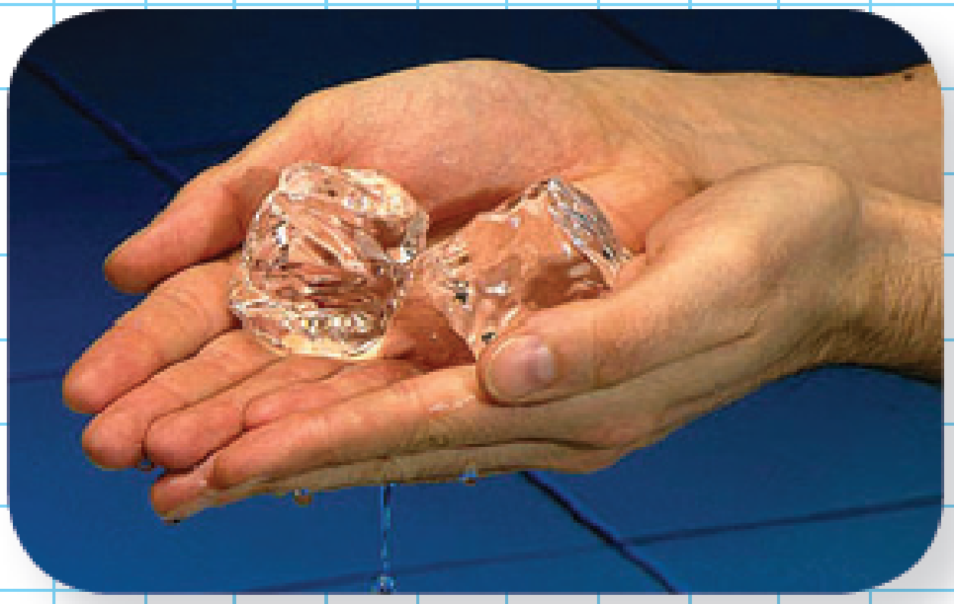
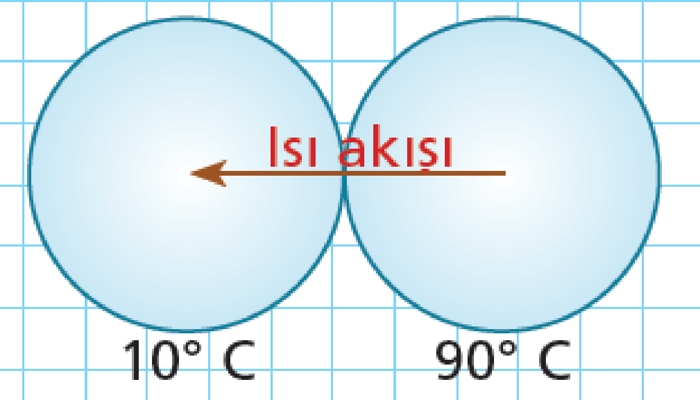
Isı Alışverişi
Farklı sıcaklıktaki iki madde birbirlerine temas ettiklerinde aralarında bir ısı alışverişi gerçekleşir.
Isı enerjisi, sıcaklığı yüksek olan maddeden sıcaklığı düşük olan maddeye doğru akar. Alışveriş iki maddenin sıcaklığı eşit oluncaya kadar devam eder.

Slide 18
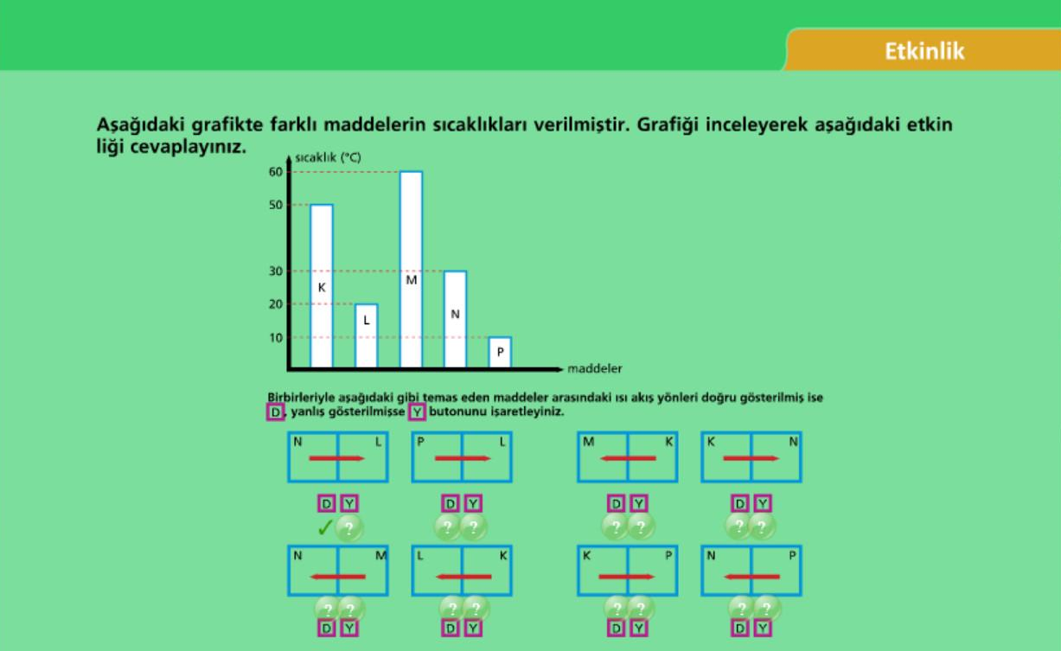

Slide 27
İki kaptaki suyun kütleleri eşitse denge sıcaklığı 20 °C olur.
1. kaptaki suyun kütlesi fazlaysa denge sıcaklığı 20-30 °C arasında olur.
2. kaptaki suyun kütlesi fazlaysa denge sıcaklığı 10-20 °C arasında olur.

Slide 28
Sıcaklıkları aynı iki madde arasında ısı alışverişi gerçekleşmez.

Slide 31
ÖZISI
ISINMANIN MADDENİN CİNSİYLE İLİŞKİSİ

Slide 32
Başlangıç sıcaklıkları ve miktarları aynı olan su ve etil alkol, özdeş ısıtıcılarla eşit süre ısıtıldığında son sıcaklıklarının aynı olmadığı gözlenir. Buradan maddelerin sıcaklık artışının sıvının cinsine bağlı olduğu görülür.

Slide 34
Bir maddenin 1 gramının sıcaklığını 1 °C artırmak için gerekli olan ısı miktarına öz ısı denir.
Öz ısı c sembolü ile gösterilir.
Kalori ve joule ısı birimleri olduğu için, öz ısı birimleri cal / g°C veya
j / g°C dir.

Slide 35
Öz ısı maddeler için ayırt edici bir özelliktir. Bu nedenle farklı maddelerin öz ısıları birbirinden farklıdır.

Slide 36
Öz ısı maddeler için ayırt edici bir özelliktir ve sabittir. Madde miktarının değişmesi öz ısıyı değiştirmez.

Slide 43
Miktarı ve başlangıç sıcaklığı eşit olan maddeler özdeş ısıtıcılar ile ısıtıldığında öz ısısı küçük olan maddenin sıcaklık değişimi daha fazla olur.
Bir başka ifadeyle öz ısısı küçük olan maddeler çabuk ısınır ve çabuk soğur.

Slide 60
Öz ısısı yüksek olan maddeler soğuduklarında etrafa daha fazla ısı verdikleri için mum ve buz gibi cisimlerde daha fazla ilerler.

Slide 61
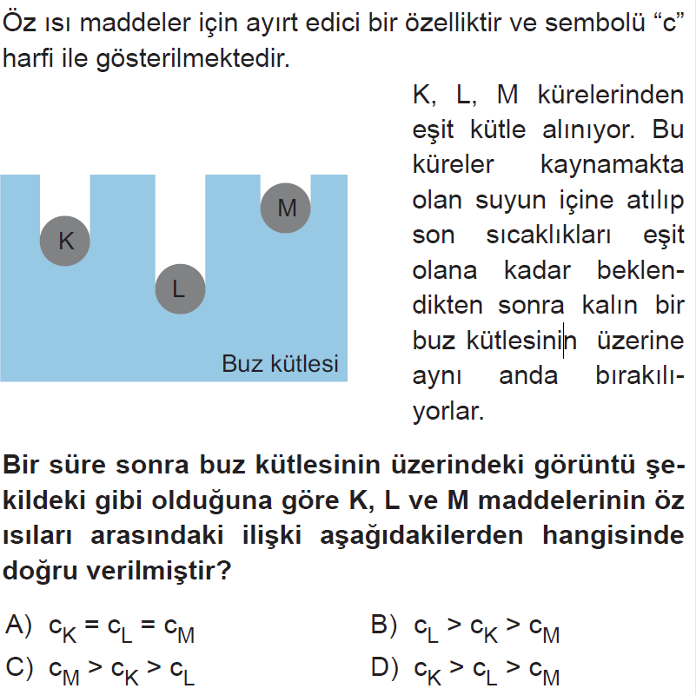

Slide 64
ISI ALIŞVERİŞİ VE SICAKLIK DEĞİŞİMİ

Slide 65
Isı Enerjisi - Kütle İlişkisi
İlk sıcaklıkları aynı olan özdeş maddeler eşit süre ısıtılırsa kütlesi az olanın sıcaklığı daha yüksek olacaktır.

Slide 83
Hal değiştirmediği sürece bir maddeye daha fazla ısı enerjisi vermek o maddenin sıcaklığını daha fazla arttırır.

Slide 96
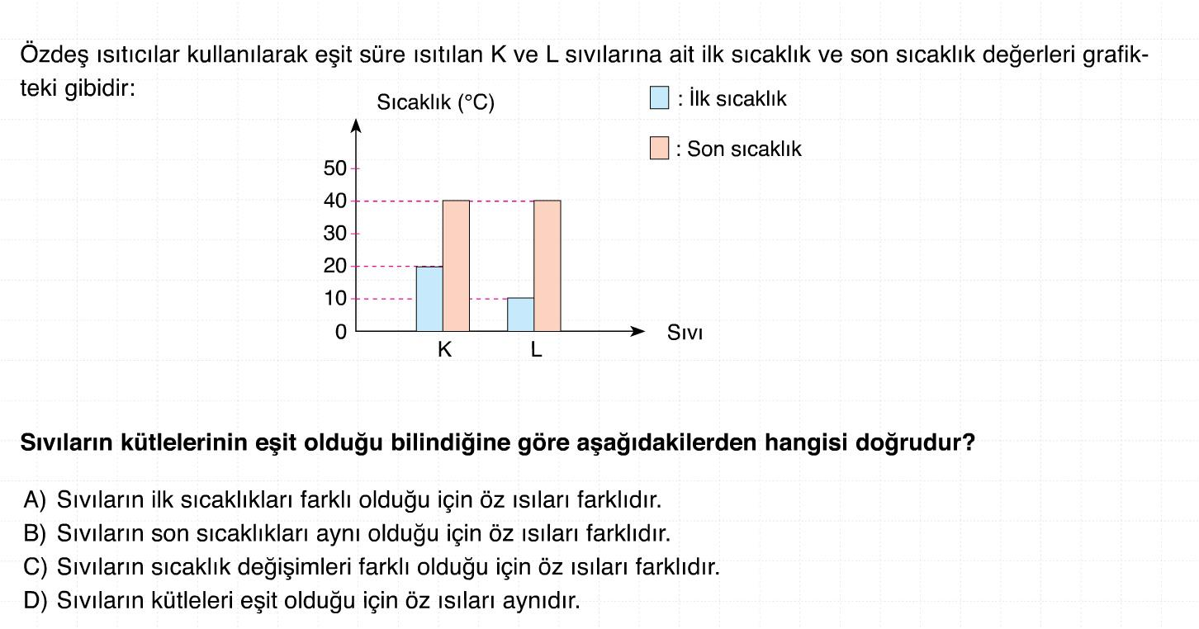

Slide 97
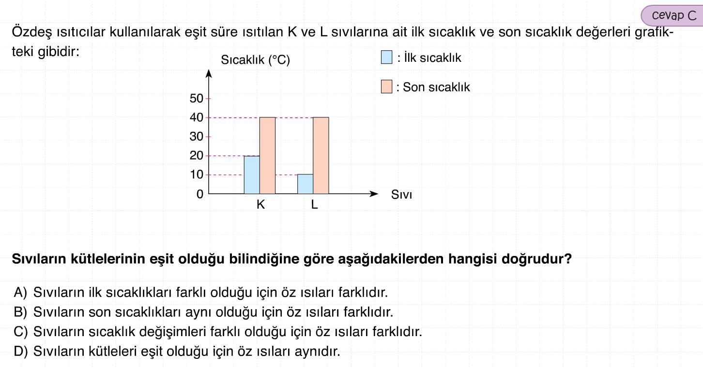

Slide 98
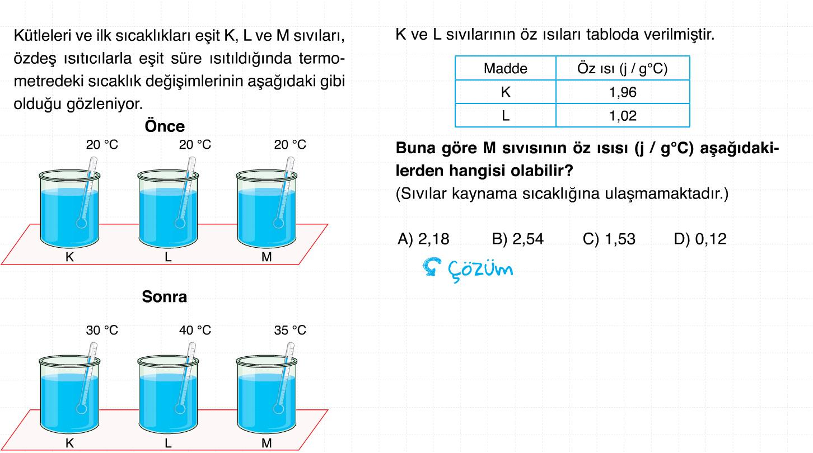

Slide 99
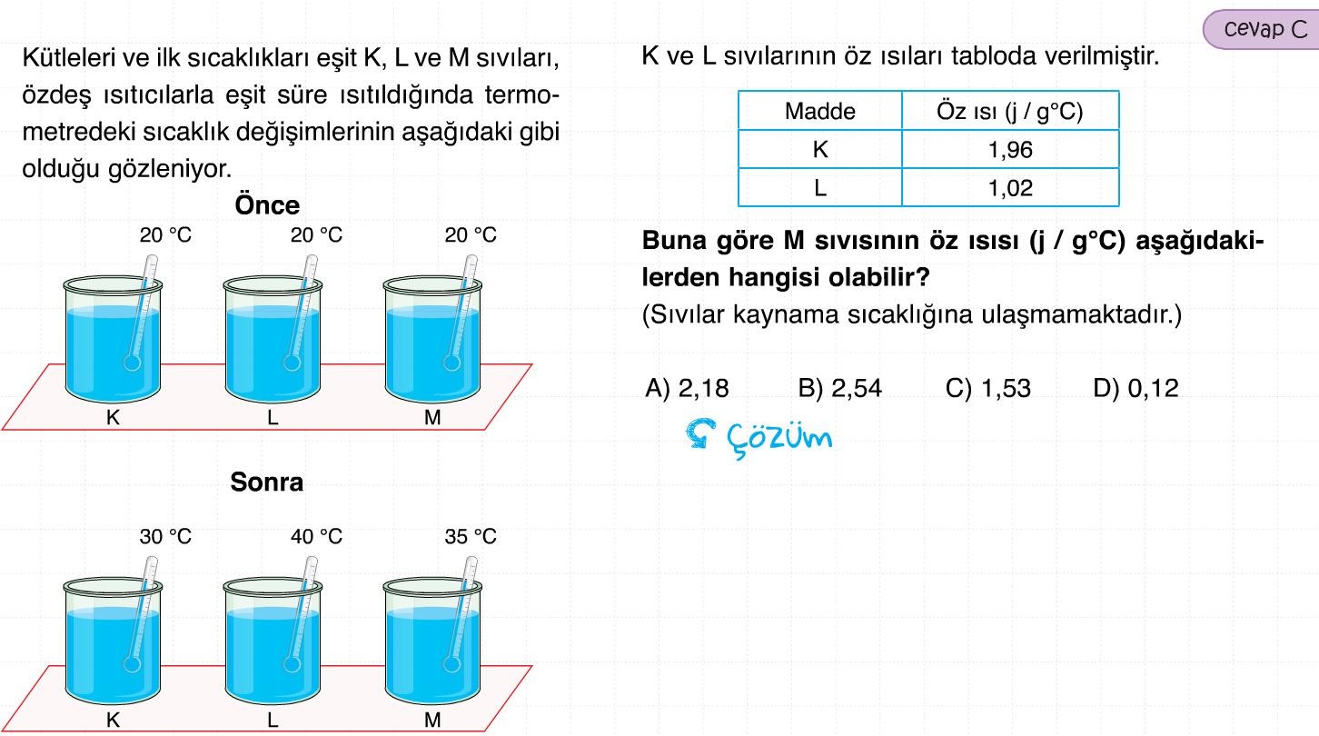

Slide 100
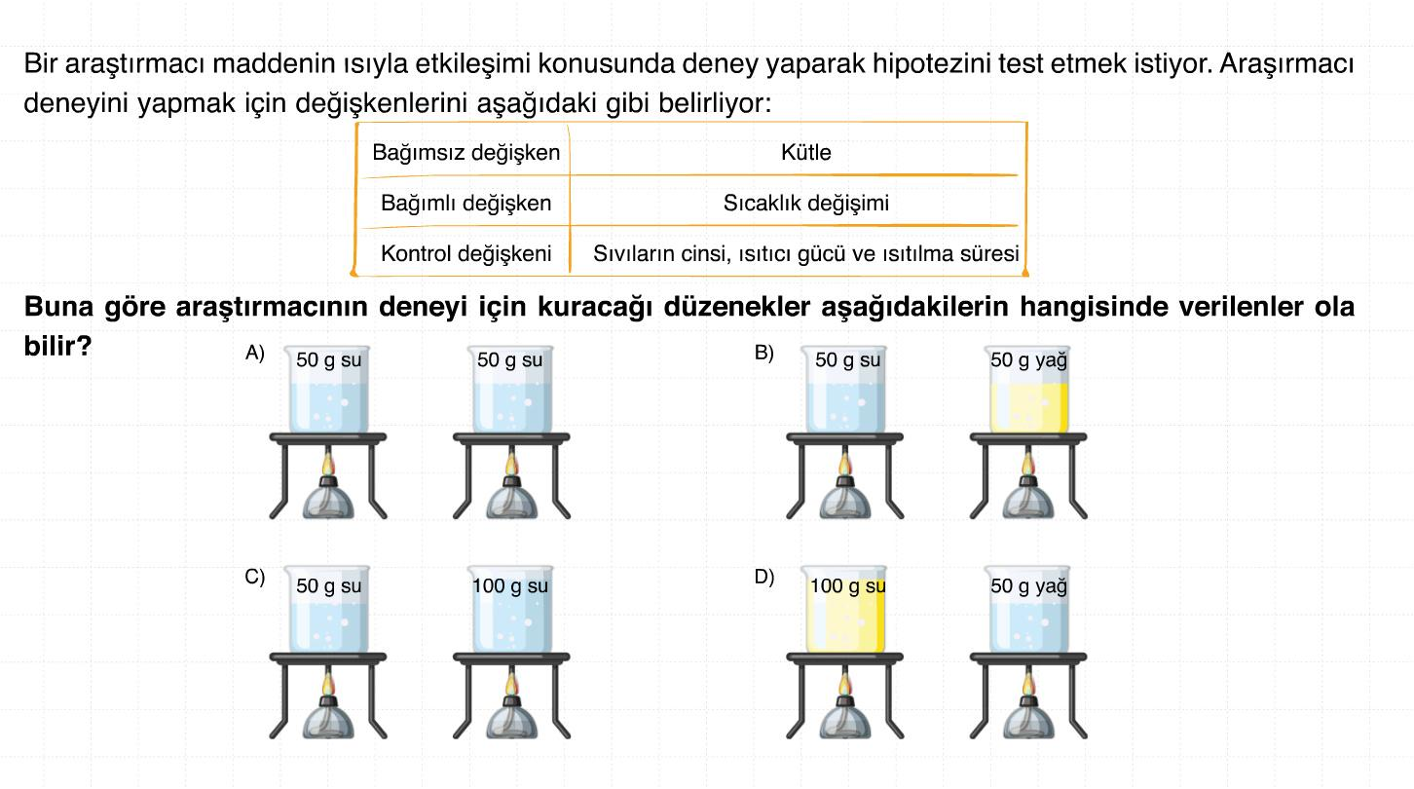

Slide 101
